Slide 1

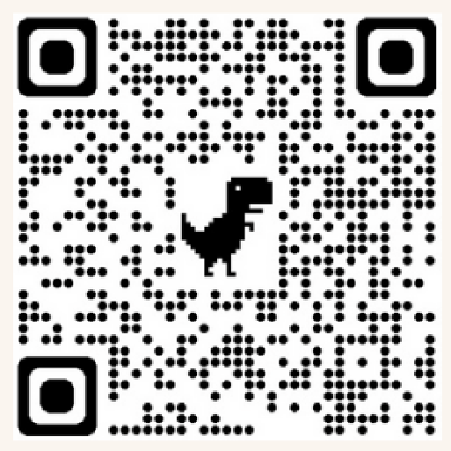

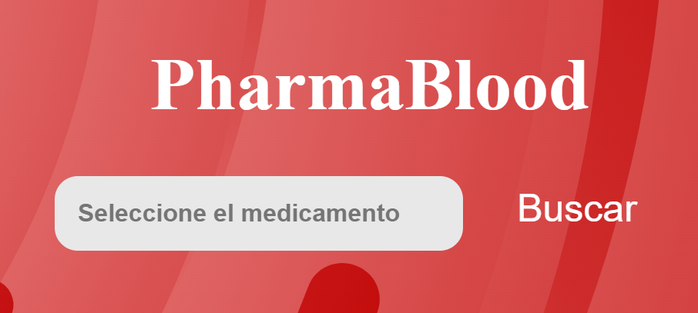
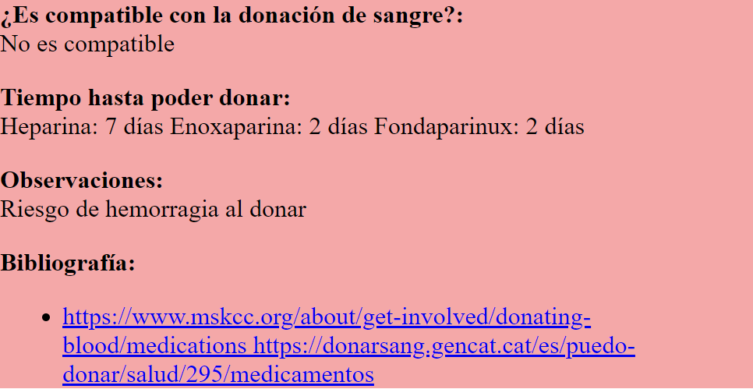
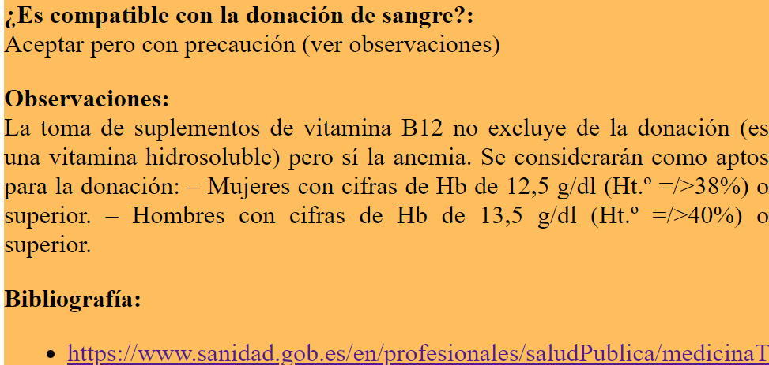
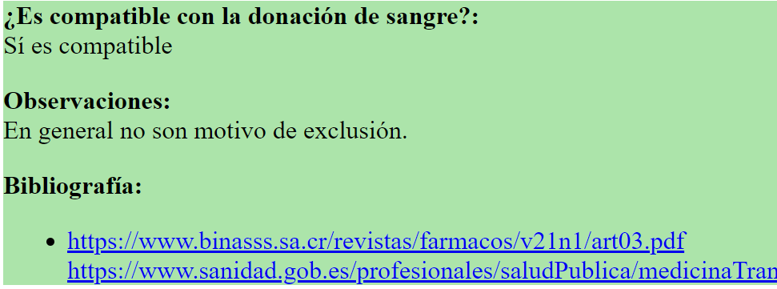


PHARMABLOOD
Proyecto de elaboración de una guía bibliográfica de referencia en la consulta de compatibilidad fármacos - donación de sangre
Actualmente disponemos de una versión piloto de la página web con una muestra de unos 300 fármacos. La versión final abarcaría un listado de > 700 fármacos
&
https://pharmablood.pythonanywhere.com/
1-.Introducir el nombre del fármaco deseado en el buscador
2-. Se nos mostrará una “ficha” con la compatibilidad fármaco-donación de sangre
3-.Además, el mensaje se acompañará de un código de colores que reforzará el mensaje
4-. Tomar la decisión “DONAR” o “NO DONAR”
Futuros proyectos:
- Manual de consulta en formato PDF
- APP disponible en Android, IOS…

